Slide 1
CoCo – Wisselwerking tussen concepten en contexten
Lucia Bruning, Berenice Michels en Maarten Pieters
Woudschoten 2013

Slide 2
Monitoring en evaluatie Invoering bètavernieuwing
Ervaringen van docenten en leerlingen
Nulmeting
Oktober 2012
Notes:
Resulaten vragenlijstonderzoek oktober 2012
Docenten natuurkunde, niet-pilot
N~50

Slide 3
Wat moet?

Slide 4
Kenmerken nieuwe programma

Slide 5
Helderheid van het nieuwe programma

Slide 6
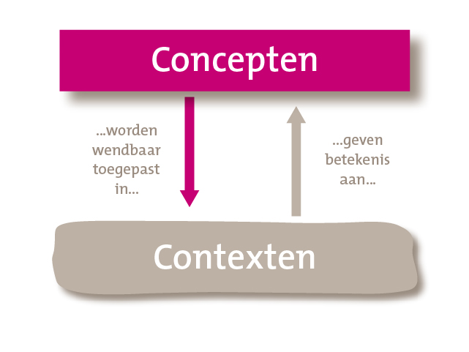
Wisselwerking tussen concepten en contexten

Slide 7
Bètavakvernieuwing
Waartoe leren zij?
Wat leren zij?
Hoe leren zij?
Notes:
Drie vragen, op alle drie valt een antwoord te geven waarbij de ww tussen co en co belangrijk is

Slide 8
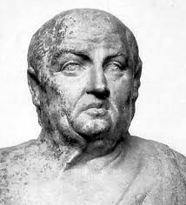
Waartoe?
Non scholae sed vitae
↓
► Transfer

Slide 9
Concept-context in examenprogramma’s
Formulering in eindtermen:
Wendbaar toepassen van (voorgeschreven) concepten in (wisselende, al dan niet voorgeschreven) contexten
Keuze van type domeinen
Specifiek vaardigheden op het gebied van concept-context.

Slide 10
Wel /niet voorschrijven van concepten en contexten
De kandidaat kan…
voorgeschreven concepten toepassen in niet gespecificeerde contexten
fysische verschijnselen / begrippen / etc. (niet gedefinieerd) gebruiken / toepassen in de voorgeschreven context (Bijvoorbeeld aarde)
voorgeschreven concepten gebruiken / toepassen / etc. in de voorgeschreven context (bijvoorbeeld medische beeldvorming)
Notes:
Als het gaat om het vastleggen van concepten en contexten zijn er verschillende variaties mogelijk. Je ziet ze allemaal terug in de examenprogramma’s van de bètavakken.

Slide 11
Hoe leren zij?
Zeven principes van leren en begrijpen (Gollub, J.P et al. (eds), Learning and Understanding, National Research Council, 2002)
structureren van kennis rond kernconcepten (principled conceptual knowledge)
voorkennis (prior knowledge)
metacognitieve vaardigheden (metacognition)
verschillen tussen leerlingen
motivatie
leren in contexten (situated learning)
leren in sociale netwerken (learning communities)
Notes:
Aan docenten om in de praktijk te brengen.
Ook hierbij concepten, contexten en wisselwerking daartussen van belang.
NRC onderzoek naar conceptueel begrip bij verdiepende science programma's in VS (b.v. AP = Advanced Placement program)

Slide 12
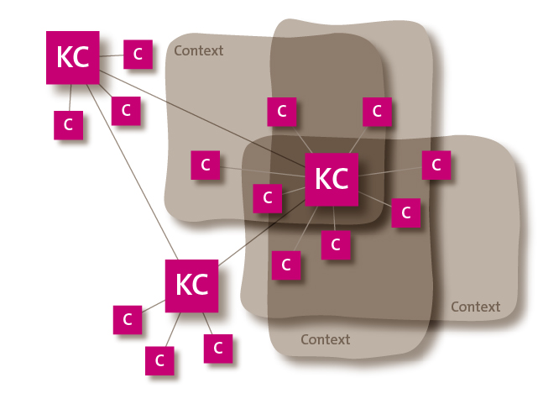
Betekenisvol onderwijs

Slide 13
Concept-contextvenster (Bruning & Michels, 2013)
Doel: laten zien dat er vele mogelijkheden zijn om te komen tot context-concept onderwijs
Gebruik als handvat voor
een discussie over concept-context in de (les)praktijk
ontwikkelaars bij het vormgeven van lesmateriaal
docenten bij de keuze van lesmateriaal
Model: Concept-contextvenster is een vereenvoudigde weergave van de werkelijkheid!

Slide 14
Concept-contextvenster: twee vragen, vier kwadranten
Inhoudselectie:
Wat bepaalt de inhoudselectie van het materiaal? (conceptuele vakstructuur ↔ context)
Inrichting van de inhoud:
Wat bepaalt de vormgeving van de inhoud en het materiaal? (conceptuele vakstructuur ↔ context)
Notes:
Ad 1:
Waarover gaat het in de ogen van de docent?
Raamwerk van het materiaal
Ad 2:
Waarover gaat het in de ogen van de leerling?
Detaillering

Slide 15

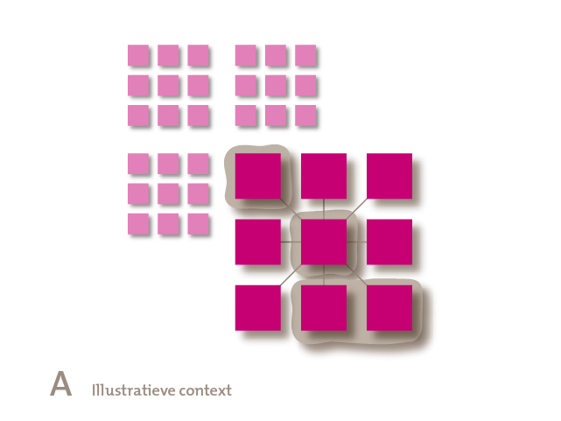
Notes:
Uitwerking A: illustratieve context. Verschillende contexten worden gebruikt als ad-hoc illustraties van al eerder gekozen concepten. De conceptuele vakstructuur staat centraal.
Kenmerken:
De conceptuele vakstructuur staat centraal.
De conceptuele vakstructuur is herkenbaar in de selectie van de leerinhoud en in de inrichting van het materiaal.
Er zijn verschillende (kleine) contexten, die de concepten illustreren.
De contexten volgen uit de keuzes van de concepten.
De concepten horen tot één deelgebied en hangen met elkaar samen via de conceptuele vakstructuur.

Slide 16

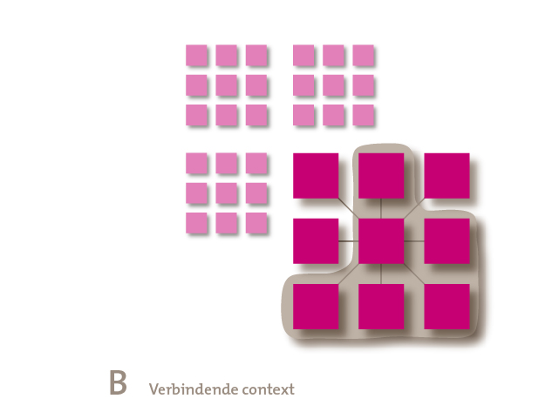
Notes:
Uitwerking B, verbindende context. Een verbindende context brengt een pragmatische samenhang aan in een samenhangende groep al eerder gekozen concepten. De inrichting van het lesmateriaal volgt de verbindende context, maar niet alle gekozen concepten passen er naadloos bij.
Kenmerken:
De conceptuele vakstructuur is herkenbaar in de selectie van de leerinhoud.
Er is sprake van één verbindende context.
De verbindende context volgt uit de keuze van concepten.
De concepten horen tot één deelgebied en hangen met elkaar samen via de conceptuele vakstructuur.
Sommige concepten vallen buiten de verbindende context, maar zijn via de conceptuele vakstructuur met elkaar verbonden.

Slide 17

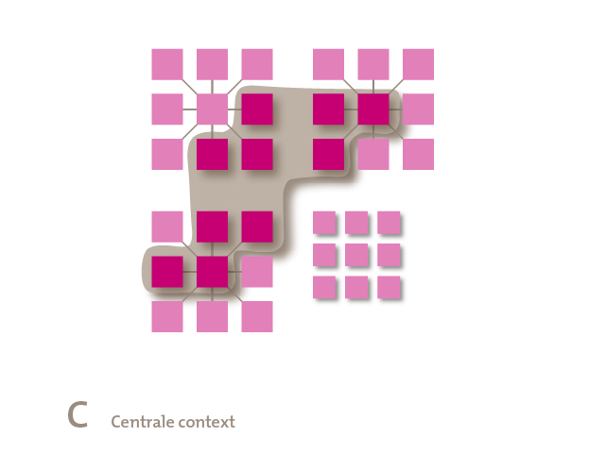
Notes:
Uitwerking C, centrale context. Eén context staat centraal, en dient als vraagstelling en selectiecriterium voor concepten.
Kenmerken:
Er is sprake van één centrale context.
De concepten volgen uit de keuze van de centrale context.
De concepten komen uit verschillende deelgebieden van een vakgebied of uit meerdere vakgebieden en hangen via de centrale context met elkaar samen.
Alle concepten vallen binnen de centrale context.

Slide 18

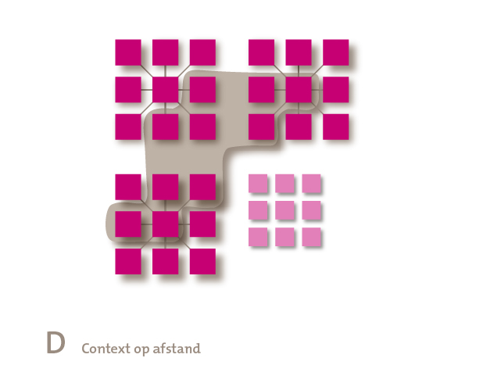
Notes:
Uitwerking D, context op afstand. Een context staat op afstand, de inrichting van het materiaal wordt bepaald door de conceptuele structuur, maar de gekozen concepten hangen samen via de context en komen vaak uit verschillende delen van het vakgebied of uit verschillende vakgebieden.
Kenmerken:
De conceptuele vakstructuur is herkenbaar in de inrichting van het materiaal.
Er is sprake van één grotere context, maar er kunnen andere contexten zijn, naast deze context op afstand.
De meeste concepten volgen uit de keuze van de context op afstand.
De concepten komen uit verschillende deelgebieden van een vakgebied of uit meerdere vakgebieden en hangen via de context-op-afstand met elkaar samen.
Sommige concepten vallen buiten de context-op-afstand, maar zijn via de conceptuele vakstructuur met elkaar verbonden.

Slide 19




Slide 20
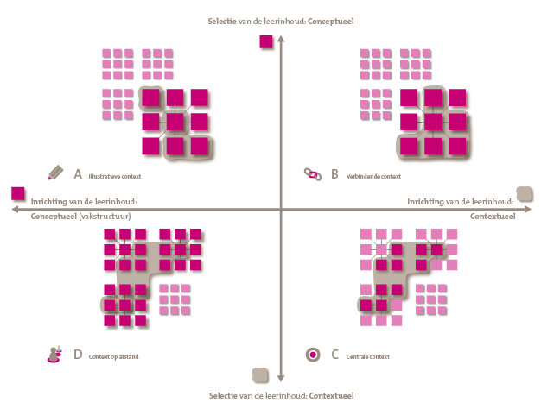
Concept-contextvenster

Slide 21
Meer informatie?
Lucia Bruning (l.bruning@slo.nl)
Berenice Michels (b.michels@slo.nl)
Maarten Pieters (m.pieters@slo.nl)

Slide 22
Extra dia’s concept-context algemeen

Slide 23
Opdrachten
Welke concept-context-uitwerking in welke situatie
Beschrijf de leerinhoud aan voor één van de SE-keuzedomeinen h/v aan de hand van concepten en contexten in een map

Slide 24
Concepten
Definitie: Mentale beelden die verwijzen naar belangrijke ideeën uit het vakgebied
Kernconcepten → 'gewone' concepten → vakbegrippen
Contextuele vakbegrippen
Notes:
Eerste bullet:
Basisideeën, grondbegrippen
principes, beginselen, theorieën, ideeën, beelden, wetten, structuren of systemen
Kader van kennisopbouw in een discipline

Slide 25
Concepten
Natuurkunde: materie, energie, ruimte, tijd, wisselwerking
Scheikunde: molecuulconcept, micro-macro-concept
Biologie: combinatie van organisatieniveaus met systeemconcepten levert 48 (havo) / 51 (vwo)concepten
Wiskunde: getal, formule, functie, verandering, ruimte, toeval
Economie: schaarste, ruil, markt, ruilen over de tijd, samenwerken en onderhandelen, risico en informatie, welvaart en groei
Maatschappijwetenschappen: sociale cohesie, macht en gezag, socialisatie en acculturatie, identiteit, globalisering, ontstatelijking, .... (18)

Slide 26
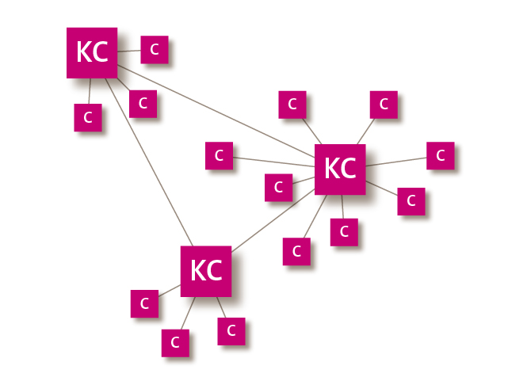
Focus op kernconcepten
Terugbrengen van overladenheid
Nadruk op inzichtelijk leren en diepgaand begrip
Inzicht in verbanden binnen en tussen vakken, draagt bij aan samenhang

Slide 27

Contexten
Definitie: Omgeving waarin leren plaatsvindt
Voor leerlingen betekenisvolle situatie of probleem
Context in een vak kan voor ander vak concept zijn en v.v.
Notes:
Tweede bullet:
Handelingspraktijk (bi);
Situatie, probleem (sk, na, wi, …)
Derde bullet
Wat: Didactische vs. functionele contexten
Leefwereld, beroeps-, wetenschappelijke contexten
Hoe:
Aanleer-, oefen-, toetscontext

Slide 28
Soorten contexten
Externe context
Interne context
Functionele context
Didactische context
Leefwereldcontext
Maatschappelijke context
Wetenschappelijke context
Beroepscontext
(schoolcontext)
Persoonlijk relevant (Student)
Maatschappelijk relevant (Society)
Vakmatig relevant (Subject)
Aanleercontext
Oefencontext
Toetscontext
Keuze van de context
Functie van de context
Karakter van de context
Relevantie van de context
Gebruik van de context

Slide 29
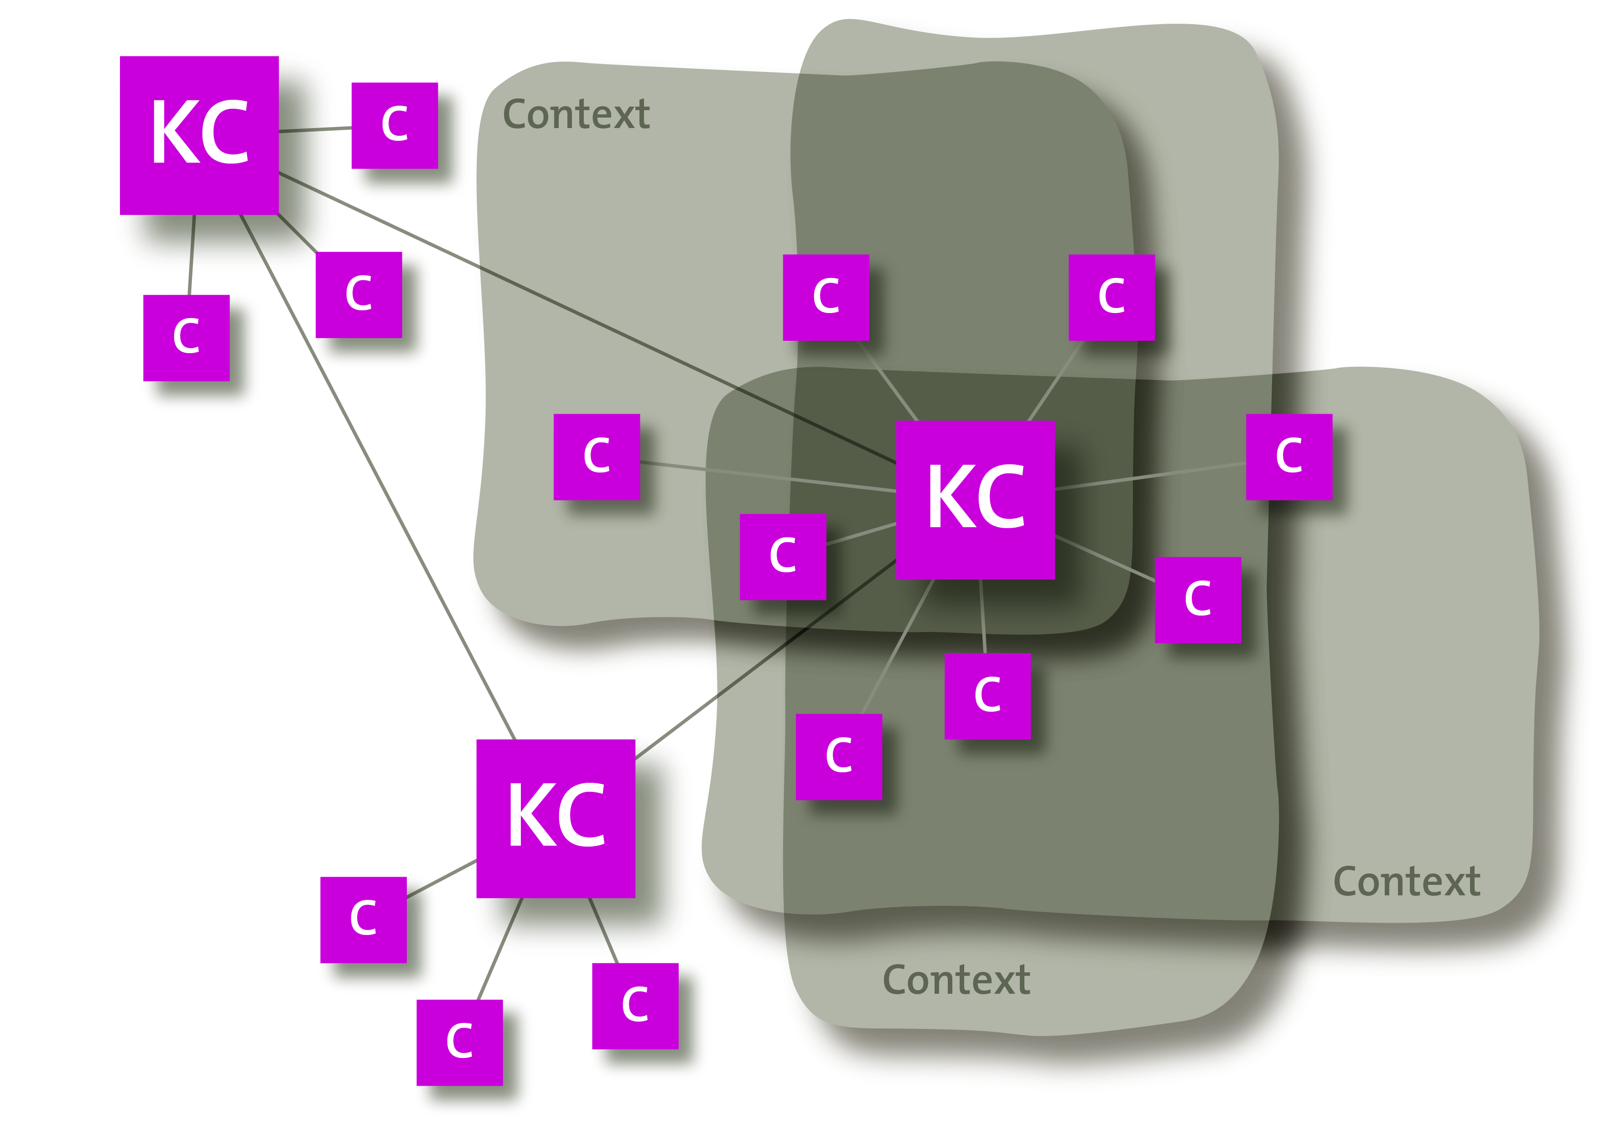
Werken met contexten
Vakoverstijgende contexten maken samenhang zichtbaar
Beeldvorming bèta & techniek
Bijdragen aan betekenisvol onderwijs, versterken motivatie en attitude
Contexten geven betekenis aan concepten
Afwisseling van contexten is nodig voor transfer

